Slide 1

Viena platforma darbuotojams, darbdaviams ir įmonėms
Visų profesijų ir ekonomikos sektorių darbo, žmonių ir įmonių bendradarbiavimo platforma — nuo poreikio iki atlikto, patvirtinto darbo.
Platformos pristatymas · susitikimas dėl testuotojo patirties · 2026 m. lapkritis
Notes:
Pristatymo tikslas: parodyti visą viziją, ką jau galima naudoti, kas sukurta bet dar tikrinama, ir kas planuojama. Kiekviena funkcija pažymėta būsena iš funkcijų registro (docs/program/FUNCTION_REGISTER.md).

Slide 2
Kokią problemą sprendžiame
Darbo rinka išskaidyta: žmonės, įmonės ir darbai nemato vieni kitų
1
Fragmentuota rinka
2
Tarpininkų grandinės
3
Sunku rasti vienas kitą
4
Patirtis neįrodoma
Skelbimai, agentūros, subrangovai ir paslaugos — atskiruose portaluose, kalbose ir šalyse.
Tarp užsakovo ir žmogaus — kelios grandys. Brangiau, lėčiau, mažiau aiškumo abiem pusėms.
Įmonės neranda žmonių ir komandų; specialistai neranda užsakovų ir patikimų darbdavių.
CV — tik deklaracija. Realiai atlikti darbai, valandos ir patvirtinimai niekur nesikaupia.
LabourMarket.ai jungia šias dalis į vieną sistemą: poreikis, pasiūlymas, bendravimas, vykdymas ir patvirtinta darbo istorija.

Slide 3
Kaip veikia visa ekosistema
Vienas darbo grafas: visi dalyviai ir jų ryšiai vienoje vietoje
Darbuotojai ir specialistai
Darbdaviai ir įmonės
Susidomėjimas poreikiu, kontaktas, pokalbis
Poreikis → kandidatai → trumpasis sąrašas
LabourMarket.ai
Įdarbinimo agentūros
Paslaugų teikėjai ir užsakovai
Pasiūla → agentūros ir kliento tiltas → pasiūlymas
Paslaugos užklausa → atsakymas → susirašinėjimas
Komandos, brigados, subrangovai
Mokymo įstaigos
Realus darbas → įrodymai → gebėjimai → poreikis → atitiktis → vykdymas → patvirtinta istorija
Komandos pasiūlymas → priskyrimas projektui
Praktika → kompetencija → pripažinimas
Visi šeši ryšiai patvirtinti produkcijos eisenomis (registro kelionės J-3, J-5, J-9, J-10, J-11, J-12).

Slide 4
Kam skirta platforma
Visos profesijos ir sektoriai — ne tik statybos ir ne tik viena šalis
Darbuotojai
Individualūs specialistai
Įmonės ir darbdaviai
Profilis, gyvas CV, darbo žurnalas, darbo paieška, susidomėjimas poreikiais.
Savo paslaugų siūlymas bet kuriai įmonei ar asmeniui iš asmeninės paskyros.
Poreikiai, kandidatai, projektai, komanda, valandos, dokumentai.
VEIKIA
VEIKIA
VEIKIA
Įdarbinimo agentūros
Paslaugų užsakovai
Subrangovai ir komandos
Įmonės tipas: pasiūlos deklaravimas, klientų tiltas, kandidatų siūlymas.
Užsakovo erdvė: paslaugų paieška, užklausos, susirašinėjimas.
Brigados formavimas, komandos pasiūlymas, B2B derybos.
VEIKIA
VEIKIA
VEIKIA
Agentūra ir užsakovas naujiems naudotojams nesiūlomi kaip atskiros rolės: agentūra kuriama kaip įmonė, užsakymas — tai veiksmas. Esamos tokių paskyrų erdvės veikia.

Slide 5
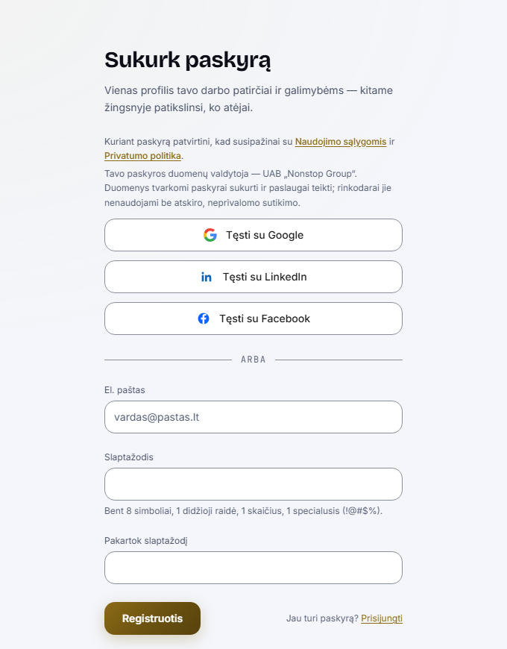
Registracija ir paskyros
Viena paskyra — kelios rolės ir kelios darbo erdvės
KAM
Kiekvienam: darbuotojui, įmonei, agentūrai, mokymo įstaigai.
NAUDA
Vienas asmuo gali būti ir darbuotojas, ir įmonės vadovas — be atskirų paskyrų.
VEIKIA
Registracija el. paštu ir „Google“ 1.1–1.2
VEIKIA
Slaptažodžio atkūrimas 1.3
VEIKIA
Pirmieji žingsniai ir sąrankos centras 1.4
VEIKIA
Kelios rolės vienoje paskyroje 1.5
VEIKIA
Organizacijos kūrimas ir patvirtinimas 1.6–1.7
VEIKIA
Nariai, kvietimai, teisės 1.9
VEIKIA
Darbo erdvių perjungimas, duomenų atskyrimas 1.10–1.11
SUKURTA / TIKRINAMA
Viena organizacija — kelios veiklos rūšys 1.8
Tikras platformos ekranas, testinė aplinka, sintetiniai duomenys. Dabartinė versija gali šiek tiek skirtis.
VEIKIA
SUKURTA / TIKRINAMA
PLANUOJAMA

Slide 6
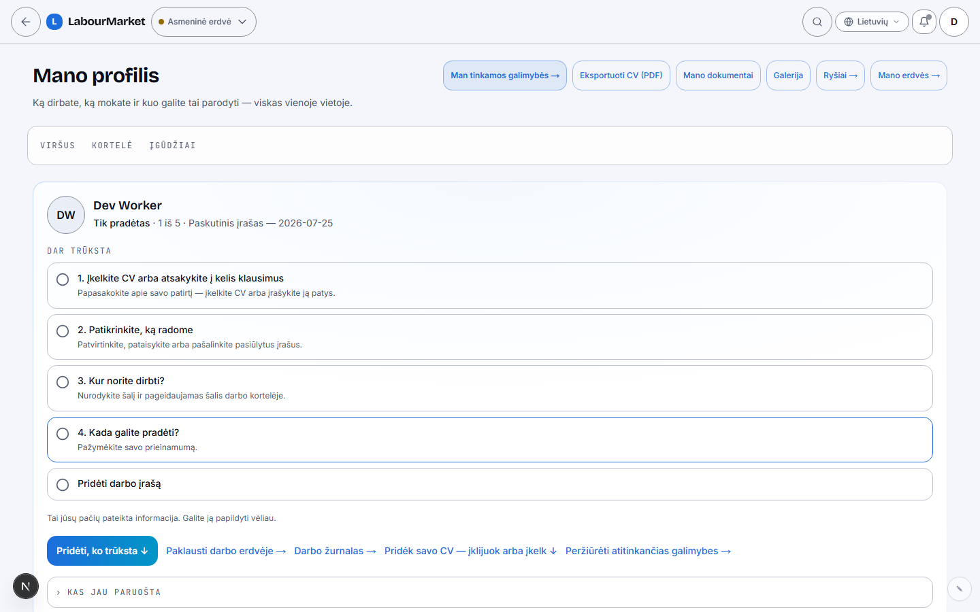
Darbuotojo profilis ir gyvas CV
Ne tik deklaracija — profilis auga iš realaus darbo
KAM
Darbuotojams ir specialistams bet kuriame sektoriuje.
NAUDA
Darbdavys mato, kas įrodyta, kas deklaruota, o kas — galimas gebėjimas.
VEIKIA
Profesinis profilis, patirtis, išsilavinimas, kalbos 2.1, 2.5–2.9
VEIKIA
Darbo kortelė: prieinamumas, atlyginimas, vietovės 2.2
VEIKIA
CV importas — kiekvienas faktas patvirtinamas 2.3
VEIKIA
Gyvas CV ir eksportas ES formatu 2.4
VEIKIA
Įrodymų lygiai ir galimi gebėjimai 2.14, 2.29
VEIKIA
Matomumas tik su sutikimu 2.35
SUKURTA / TIKRINAMA
Išorinės profilio nuorodos 2.10
Tikras platformos ekranas, testinė aplinka, sintetiniai duomenys. Dabartinė versija gali šiek tiek skirtis.
VEIKIA
SUKURTA / TIKRINAMA
PLANUOJAMA

Slide 7
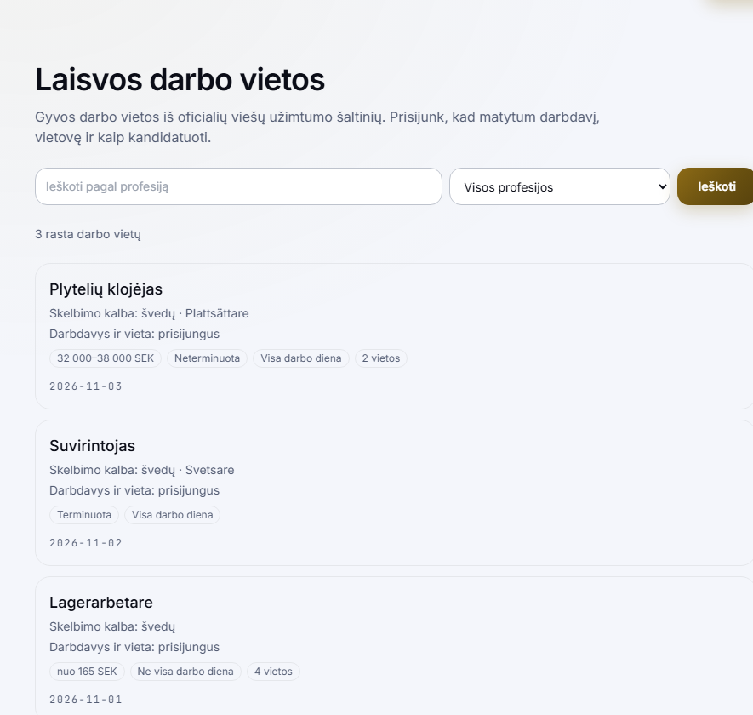
Darbo paieška
Vieši skelbimai ir platformos poreikiai vienoje vietoje
KAM
Ieškantiems darbo — ir be paskyros.
NAUDA
Oficialūs skelbimai iš Švedijos ir Norvegijos + tiesioginiai įmonių poreikiai.
VEIKIA
Viešas darbo skelbimų puslapis /jobs 4.4
VEIKIA
Švedijos skelbimai (Arbetsförmedlingen) 10.18
VEIKIA
Norvegijos skelbimai (NAV) 10.19
VEIKIA
Poreikių lenta ir „rodau susidomėjimą“ 4.3
VEIKIA
Išsaugotos paieškos ir el. pašto įspėjimai 4.9
VEIKIA
Perėjimas į originalų skelbimą 4.29
VEIKIA
Atitikties peržiūra prieš registraciją 4.26
SUKURTA / TIKRINAMA
Senų skelbimų valymas 10.20
Tikras viešas /jobs ekranas su Švedijos skelbimais (testinė aplinka).
VEIKIA
SUKURTA / TIKRINAMA
PLANUOJAMA

Slide 8
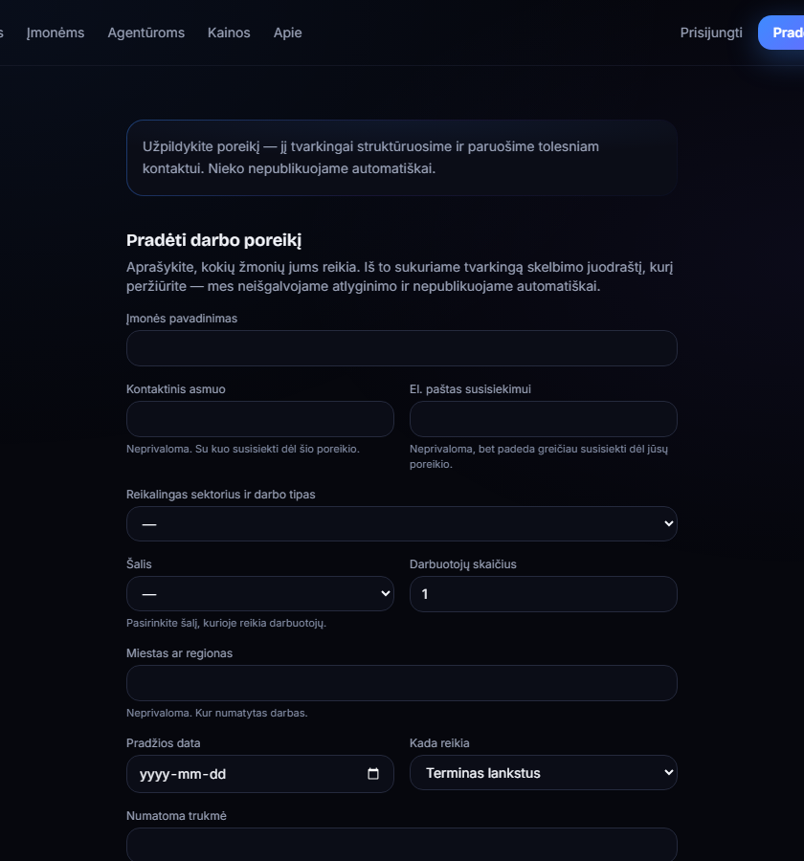
Darbdavio galimybės
Nuo poreikio aprašymo iki kandidatų ir komandos
KAM
Įmonėms ir darbdaviams bet kuriame sektoriuje.
NAUDA
Poreikis struktūruojamas, kandidatai randami taisyklėmis, viskas vienoje erdvėje.
VEIKIA
Įmonės pradžios erdvė ir nustatymai 3.1, 3.30
VEIKIA
Poreikio paskelbimas (darbuotojai, komanda, paslauga) 4.1
VEIKIA
Kandidatų paieška ir trumpasis sąrašas su pastabomis 4.11–4.12
VEIKIA
Susisiekimas su susidomėjusiais 4.16
VEIKIA
Įmonės dokumentų registras 3.29
SUKURTA / TIKRINAMA
Nemokamas planas: 1 atviras poreikis 7.2
SUKURTA / TIKRINAMA
Viešas įmonės profilis 8.9
Tikras platformos ekranas, testinė aplinka, sintetiniai duomenys. Dabartinė versija gali šiek tiek skirtis.
VEIKIA
SUKURTA / TIKRINAMA
PLANUOJAMA

Slide 9
Darbuotojų atranka
Taisyklėmis paremta atitiktis abiem kryptimis — su paaiškinimu, ne „juodąja dėže“
Poreikis
→
Automatinė atitiktis
→
Trumpasis sąrašas
→
Kontakto užklausa
→
Pokalbis
→
Sprendimas
VEIKIA
Atitikties variklis abiem kryptimis (taisyklės) 4.5
VEIKIA
Automatinis atitikimas su paaiškinimu 4.13
VEIKIA
Kandidatų paieška, trumpasis sąrašas, pastabos 4.11–4.12
VEIKIA
Kontaktų atskleidimo užklausos 4.19
VEIKIA
Tapatybės apsauga paieškoje, vardas — tik su leidimu 4.20–4.21
SUKURTA / TIKRINAMA
Atrankos eiga → samdymo sprendimas → poreikio uždarymas 4.30
SUKURTA / TIKRINAMA
DI (AI) pagrįsta atitiktis — išjungta, kol nepatikrinta 10.6
VEIKIA
SUKURTA / TIKRINAMA
PLANUOJAMA

Slide 10
Įdarbinimo agentūros
Agentūra deklaruoja pasiūlą — įmonės ją randa ir gauna pasiūlymus
Pasiūlos deklaravimas
Pasiūlos paieška
Agentūros ir kliento tiltas
Komisiniai, agentūra–agentūra
Kiek ir kokių žmonių agentūra gali pasiūlyti. (4.28)
Įmonės mato organizacijų pasiūlą. (4.10)
Kliento kvietimas ir kandidatų siūlymas klientui. (4.15)
Atrankos eigos ir komisinių dalis. (4.30)
VEIKIA
VEIKIA
VEIKIA
SUKURTA / TIKRINAMA
KAM
Įdarbinimo ir personalo nuomos agentūroms — kaip įmonės tipui.
NAUDA
Mažiau tarpininkų: poreikis, pasiūla ir pasiūlymas — vienoje grandinėje (kelionė J-9 patvirtinta).
VEIKIA
SUKURTA / TIKRINAMA
PLANUOJAMA

Slide 11
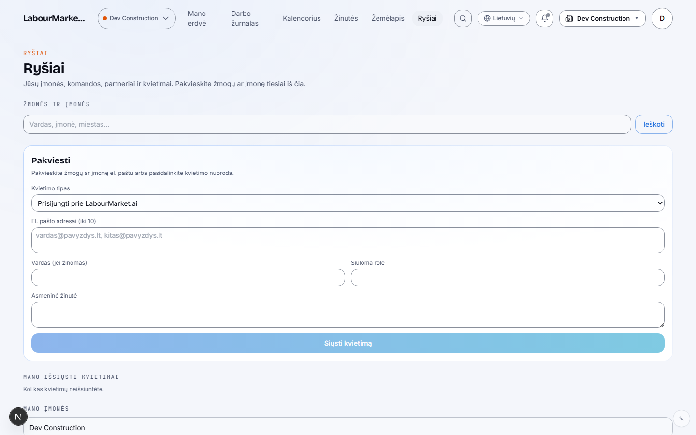
B2B bendradarbiavimas
Įmonės ieško kitų įmonių, komandų ir subrangovų
KAM
Įmonėms, subrangovams, rangovams, paslaugų įmonėms.
NAUDA
Poreikiai ir pasiūlymai tarp įmonių — su derybomis ir sutartimis.
VEIKIA
Ryšiai: įmonės, partneriai, kvietimai 1.12
VEIKIA
Organizacijų pasiūlos paieška 4.10
VEIKIA
B2B derybos 4.7
VEIKIA
Pasiūlymai ir sutartys 6.6
VEIKIA
Pirkimai 6.7
VEIKIA
Komandų užklausos 6.19
SUKURTA / TIKRINAMA
Viešas įmonės puslapis /business 6.21
PLANUOJAMA
Tarpvalstybiniai sandoriai 6.12
Tikras platformos ekranas, testinė aplinka, sintetiniai duomenys. Dabartinė versija gali šiek tiek skirtis.
VEIKIA
SUKURTA / TIKRINAMA
PLANUOJAMA

Slide 12
Komandų kūrimas ir pasiūlymai
Brigada siūloma ir priskiriama kaip vienetas
1
Brigados sudarymas
2
Komandos pasiūlymas
3
Derybos
4
Priskyrimas projektui
Įmonė ar darbuotojai sudaro komandą. (3.7)
Komanda atsiliepia į poreikį kaip vienetas. (4.6)
Sąlygų derinimas tarp įmonių. (4.7)
Visa komanda priskiriama objektui. (3.8)
VEIKIA
VEIKIA
VEIKIA
VEIKIA
SCENARIJAI
Montuotojų brigada, valymo komanda, IT specialistų grupė, sezoninių darbuotojų grupė.
ĮRODYMAS
Kelionė J-10 „brigada pasiūloma ir suderinama kaip vienetas“ — produkcijos eisena 19/19.
VEIKIA
SUKURTA / TIKRINAMA
PLANUOJAMA

Slide 13
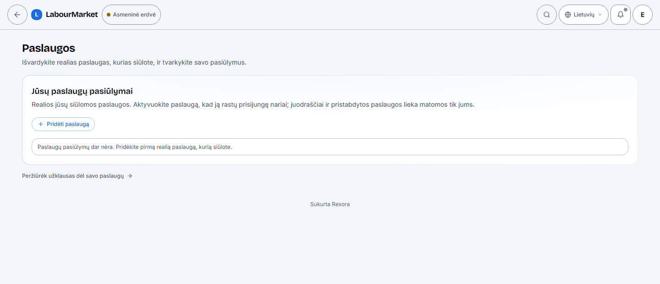
Paslaugų rinka
Paslaugos ir prekės tarp žmonių ir įmonių
KAM
Specialistams, įmonėms ir paslaugų užsakovams.
NAUDA
Viena paieška per paslaugas, skelbimus ir poreikius.
VEIKIA
Paslaugų pasiūlymai ir užklausų ciklas 6.1
VEIKIA
Skelbimai: prekės, nuoma, ieškoma 6.2
VEIKIA
Viena paieškos rodyklė 6.3
VEIKIA
Užsakovo erdvė 6.4
VEIKIA
Projekto kainos skaičiuoklė 6.10
PLANUOJAMA
Įvertinimai, atšaukimas, ginčai 6.23
PLANUOJAMA
Prekių užsakymai ir logistika 6.13–6.14
PLANUOJAMA
Būstas darbuotojams 6.22
Tikras platformos ekranas, testinė aplinka, sintetiniai duomenys. Dabartinė versija gali šiek tiek skirtis.
VEIKIA
SUKURTA / TIKRINAMA
PLANUOJAMA

Slide 14
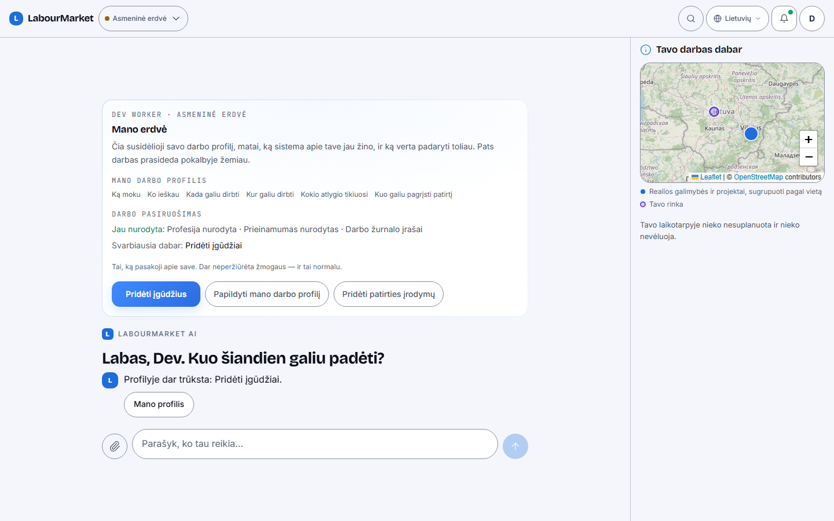
Pokalbiai ir komunikacija
Bendravimas vyksta prie konkretaus poreikio, projekto ar užsakymo
KAM
Visiems dalyviams — tik tarp susijusių šalių.
PRIVATUMAS
Vardas ir kontaktai atskleidžiami tik leidus; organizacijų duomenys atskirti.
VEIKIA
Pokalbių gijos ir istorija 5.2, 5.4
VEIKIA
Pranešimai programoje ir el. paštu 5.6–5.7
VEIKIA
Savaitės santrauka 5.9
VEIKIA
Datų siūlymas → sutikimas → įsipareigojimas 5.13
VEIKIA
Pagalbos pokalbiai 5.17
SUKURTA / TIKRINAMA
Žinučių vertimas 5.5
SUKURTA / TIKRINAMA
Push pranešimai telefone 5.8
PLANUOJAMA
SMS / WhatsApp kanalai 5.21
Tikras platformos ekranas, testinė aplinka, sintetiniai duomenys. Dabartinė versija gali šiek tiek skirtis.
VEIKIA
SUKURTA / TIKRINAMA
PLANUOJAMA

Slide 15
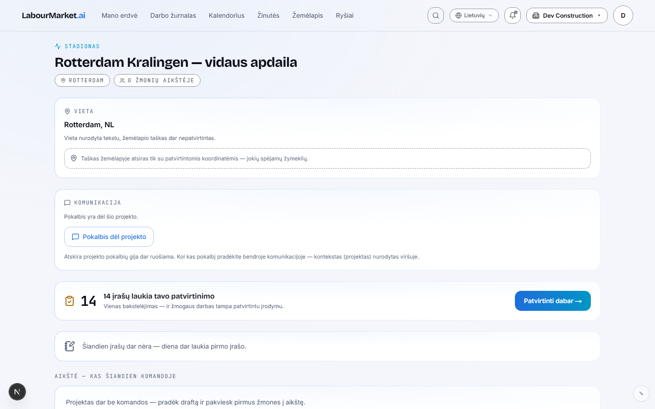
Projektai
Objektai, etapai, užduotys ir žmonės — vienoje lentoje
KAM
Įmonėms, vykdančioms darbus objektuose ar projektuose.
NAUDA
Kas, kur, kada ir kiek dirbo — be atskirų lentelių.
VEIKIA
Projektai, objektai, etapai, užduotys 3.2–3.5
VEIKIA
Darbuotojų ir komandų priskyrimas 3.6, 3.8
VEIKIA
Pasirengimas, defektai, perdavimo pasas 3.9–3.11
VEIKIA
Operacijų lenta ir eksportas 3.13
VEIKIA
Planavimas, pamainos, neatvykimai 3.14–3.15, 3.20
VEIKIA
Pajėgumai, planas ir faktas, ekonomika 3.12, 3.16–3.19
SUKURTA / TIKRINAMA
Projekto prognozės 3.34
SUKURTA / TIKRINAMA
Įsipareigojimų persidengimo įspėjimai 3.35
Tikras platformos ekranas, testinė aplinka, sintetiniai duomenys. Dabartinė versija gali šiek tiek skirtis.
VEIKIA
SUKURTA / TIKRINAMA
PLANUOJAMA

Slide 16
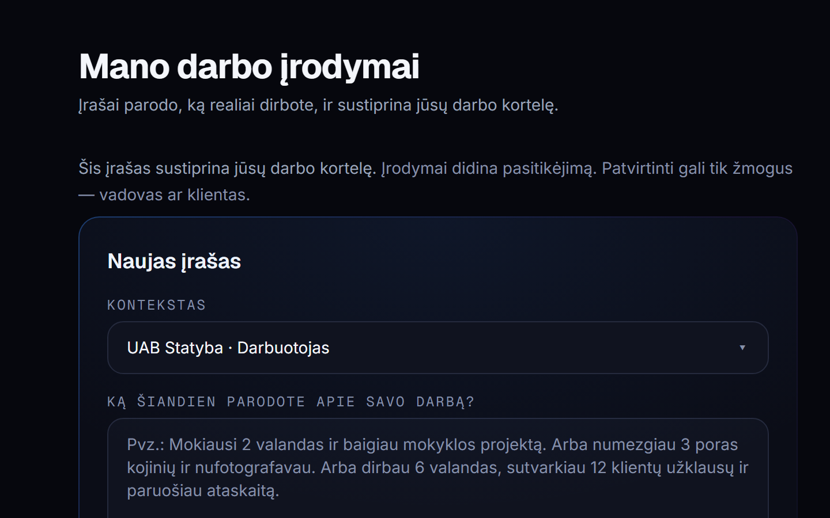
Darbo žurnalas
Realus darbas tampa patikrinama patirtimi
KAM
Darbuotojui (įrašai) ir vadovui ar klientui (patvirtinimas).
NAUDA
Valandos ir atlikti darbai patvirtinami ir patenka į gyvą CV.
VEIKIA
Darbo įrašai, nuotraukos, valandos 2.19, 2.22–2.23
VEIKIA
Vadovo patvirtinimas arba grąžinimas 2.20
VEIKIA
8 patikros būsenos, apsauga nuo pakeitimų 2.21, 2.31
VEIKIA
Įgūdžių atpažinimas iš įrašų 2.13
VEIKIA
Žurnalo ir valandų eksportas 2.34
VEIKIA
Įmonės valandų puslapis 3.33
SUKURTA / TIKRINAMA
Žurnalas balsu 2.30
SUKURTA / TIKRINAMA
Profesijų šablonai 2.36
Tikras platformos ekranas, testinė aplinka, sintetiniai duomenys. Dabartinė versija gali šiek tiek skirtis.
VEIKIA
SUKURTA / TIKRINAMA
PLANUOJAMA

Slide 17
Dokumentai ir patikimumas
Kas įrodyta — atskirta nuo to, kas tik deklaruota
Dokumentai
Patikimumas
Duomenų apsauga
VEIKIA
VEIKIA
VEIKIA
Dokumentai ir galiojimo terminai 2.18
Organizacijų patvirtinimas 1.7
Prieigos taisyklės kiekvienai lentelei 9.8
VEIKIA
VEIKIA
VEIKIA
Įmonės dokumentų registras 3.29
Įrodymų lygių kopėčios 2.14
BDAR eksportas ir ištrynimas 9.5–9.6
SUKURTA / TIKRINAMA
VEIKIA
SUKURTA / TIKRINAMA
Patirties įrašai ir ginčai 2.24
Kitos šalies įvertinimas 2.32
Veiksmų audito žurnalas 9.9
VEIKIA
SUKURTA / TIKRINAMA
PLANUOJAMA

Slide 18
Tarptautinis naudojimas
ES rinkos, kelios kalbos, šalių reikalavimai
VEIKIA
Sąsaja 6 kalbomis: LT, EN, RU, NL, DE, PL 8.1
Švedijos rinkai šiandien
VEIKIA
Darbo aprašymų supratimas skirtingomis kalbomis 8.2
Šalių darbo rinkos puslapiai 8.4
Švediški skelbimai jau rodomi ir ieškomi.
Sąsaja švedų kalba dar neaktyvuota: trūksta vertimų ir jų peržiūros (savininko sprendimas dėl vertimo šaltinio).
Švedijos įmonė šiandien gali naudotis platforma anglų kalba.
VEIKIA
VEIKIA
Šalių reikalavimų matrica 8.6
VEIKIA
Pasirengimas darbui kitoje šalyje 6.11
VEIKIA
Švedijos ir Norvegijos skelbimai 10.18–10.19
SUKURTA / TIKRINAMA
Dar 5 kalbos: SV, DA, NO, ET, LV 8.5
SUKURTA / TIKRINAMA
Automatinis vertimas 8.3
VEIKIA
SUKURTA / TIKRINAMA
PLANUOJAMA

Slide 19
ChatGPT, Claude ir AI integracijos
Platforma pasiekiama per MCP: AI asistentas veikia naudotojo teisėmis
Veikia dabar
Ruošiama ir planuojama
VEIKIA
MCP sąsaja: 233 įrankiai 10.1
SUKURTA / TIKRINAMA
ChatGPT / Claude katalogų įrašai 10.5, 10.26
VEIKIA
Agentų scenarijai per MCP 10.2
SUKURTA / TIKRINAMA
AI pagalba produkte (LLM) — išjungta 10.6–10.10
VEIKIA
OAuth 2.1 prisijungimas AI klientams 10.3
PLANUOJAMA
MCP leidimų sritys 10.4
VEIKIA
Juodraštis → patvirtinimas: AI nieko nedaro be žmogaus 5.3
PLANUOJAMA
AI agentai kaip dalyviai 10.16
VEIKIA
Išorinių veiksmų kvitai 10.17
PLANUOJAMA
Agentų vykdymo aplinka 10.15
Pvz.: „Užregistruok šiandien 8 val. darbą objekte“ arba „Parodyk naujus darbo skelbimus Švedijoje“ — asistentas paruošia juodraštį, žmogus patvirtina.
VEIKIA
SUKURTA / TIKRINAMA
PLANUOJAMA

Slide 20
Mobilusis naudojimas
Telefone — visa platforma; programėlės jau veikia su produkcija
Mobilioji svetainė
Diegiama žiniatinklio programėlė (PWA)
Android programėlė
iOS programėlė
Visi pagrindiniai puslapiai pritaikyti telefonui. (8.11)
Įsidiegiama į telefono pradžios ekraną. (8.12)
Prisijungimas, žurnalas, žinutės, darbai — patikrinta su produkcija. (8.17)
Tie patys pagrindiniai veiksmai — patikrinta su produkcija. (8.18)
VEIKIA
VEIKIA
VEIKIA
VEIKIA
SUKURTA / TIKRINAMA
Google Play ir App Store publikavimas (savininko paskyros) 8.15
SUKURTA / TIKRINAMA
Push pranešimai 5.8
VEIKIA
SUKURTA / TIKRINAMA
PLANUOJAMA

Slide 21
Nemokamos ir mokamos galimybės
Bazė — nemokama; mokamos galimybės tik pagal patvirtintą kainodarą
Nemokamai
Mokamos papildomos galimybės
• Darbuotojų registracija, profilis, gyvas CV, darbo žurnalas
• Įmonės registracija ir organizacija
• Bazinis poreikio publikavimas: 1 atviras poreikis nemokamame plane (7.2 — tikrinama)
• Darbo skelbimų paieška ir įspėjimai
• Planų ir kainų puslapis veikia (7.1)
• Konkrečios sumos — tik patvirtintos kainodaros puslapyje; šiame pristatyme jos nenurodomos
• Internetinis apmokėjimas dar neįjungtas (7.5, 7.15)
• Darbuotojų ir įmonių mokamos pakopos — planuojamos (7.31)
VEIKIA
SUKURTA / TIKRINAMA
VEIKIA
SUKURTA / TIKRINAMA
PLANUOJAMA

Slide 22
Ką planuojame toliau
Pirmiausia — aktyvios įmonės, darbuotojai ir realūs užsakymai
1
Dabar
2
Toliau
3
Vėliau
Aktyvios įmonės ir realūs poreikiai; testuotojų grįžtamasis ryšys; švedų ir kitų kalbų aktyvavimas; programėlės parduotuvėse.
Pažangesnė atitiktis su AI (įjungiama tik po patikros); samdymo sprendimo eiga; internetinis apmokėjimas; žurnalas balsu.
Sąskaitos ir darbų priėmimo aktai iš žurnalo; naudotojų automatizacijos; įvertinimai ir ginčai; būstas; gebėjimų pripažinimas (RPL).
Tai kryptys, ne pažadai su datomis: kiekviena funkcija tampa „veikia“ tik po patikros produkcijoje.

Slide 23
Praktinis scenarijus Švedijoje
Švedijos įmonei reikia 4 specialistų projektui Gėteborge
1
Įmonė sukuria poreikį
2
Darbuotojai, agentūros ir komandos teikia pasiūlymus
3
Įmonė peržiūri: atitiktis ir trumpasis sąrašas
4.1
4.3, 4.15, 4.6
4.12–4.13
VEIKIA
VEIKIA
VEIKIA
4
Prasideda pokalbis
5
Sudaromas bendradarbiavimas: datos, sutikimas, sutartis
6
Darbai registruojami ir patvirtinami
4.16, 5.4
5.13, 6.6
2.19–2.20, 3.6
VEIKIA
VEIKIA
VEIKIA
SUKURTA / TIKRINAMA
Samdymo sprendimas ir poreikio uždarymas vienu veiksmu 4.30
SUKURTA / TIKRINAMA
Sąsaja švedų kalba (dabar — anglų) 8.5

Slide 24

Jūsų patirtis ir grįžtamasis ryšys
1
Kas buvo patogu?
2
Kas neveikė arba buvo neaišku?
3
Kokių funkcijų trūko?
4
Ar platforma naudinga Švedijos darbdaviams?
5
Ką būtina pakeisti, kad rekomenduotumėte ją kitoms įmonėms?

Slide 25
Tolimesnis bendradarbiavimas
Kviečiame kurti platformą kartu
1
Testavimas
2
Patobulinimai
Dalyvauti naujų funkcijų testavime ir pirmiesiems išbandyti švedišką versiją.
Siūlyti pakeitimus — jie keliauja tiesiai į funkcijų registrą ir prioritetus.
3
Realūs poreikiai
4
Švedijos įmonės
Registruoti realius darbo, komandų ir paslaugų poreikius platformoje.
Pakviesti pažįstamas Švedijos įmones ir agentūras išbandyti platformą.
labourmarket.ai

Slide 26
Priedas A. Funkcijų būsenos pagal sritį
287 funkcijos iš funkcijų registro (2026-11-09 duomenys)
197
Veikia
68
Sukurta / tikrinama
22
Planuojama

Slide 27
Priedas B. Kaip nustatytos būsenos
Kiekviena būsena turi šaltinį — nieko neišgalvojome
VEIKIA
Funkcijų registre LIVE_VERIFIED: patvirtinta produkcijoje (produkcijos naršyklės eisena su sintetinėmis paskyromis, savininko ar realaus naudotojo veiksmas, realus naudojimas).
SUKURTA / TIKRINAMA
Kodas yra, bet: produkcijoje dar nepatikrinta, praeina tik automatinius testus, laukia savininko sprendimo / paskyros / konfigūracijos arba rasta klaida.
PLANUOJAMA
Numatyta plane, dar nesukurta.
Šaltiniai
docs/program/FUNCTION_REGISTER.md; apps/web/lib/config/feature-availability.ts ir roles.ts; produkt-truth suvestinė. Pilnas sąrašas — LabourMarket_AI_Funkciju_Katalogas_LT.md.
Ribos
Produkcija nebuvo pertikrinta gyvai rengiant pristatymą. Ekrano vaizdai — iš testinių eisenų su sintetiniais duomenimis. PR po 2026-11-09 nevertinti kaip veikiantys.

